Slide 1

P
royecto
KNOWLAND
realizado por Elizabeth padilla

Slide 2

¿QUE ES LA TRANSFORMACION DIGITAL?
La transformación digital consiste en integrar la tecnología en las actividades de una empresa u organización para mejorar la forma en que trabaja y presta sus servicios.
Su objetivo es hacer los procesos más rápidos, seguros y eficientes, mejorando la experiencia de clientes y usuarios.

Slide 3
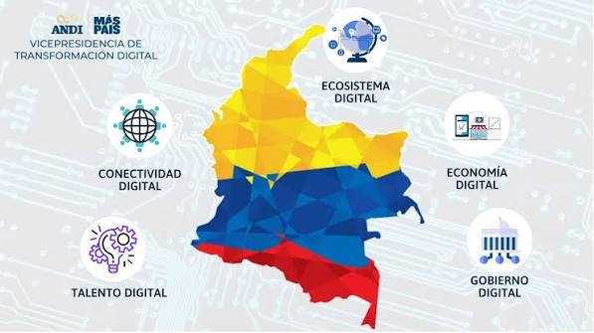
Avance de
LA TRASNFORMACION DIGITAL
Colombia ha impulsado la transformación digital mediante diferentes iniciativas que buscan modernizar los servicios públicos y privados.
Algunos avances son:
Digitalización de trámites.
Facturación electrónica.
Educación virtual.
Pagos digitales.
Mayor acceso a internet.
Crecimiento del comercio electrónico.
Estos avances permiten que las empresas sean más competitivas y ofrezcan mejores servicios.

Slide 4

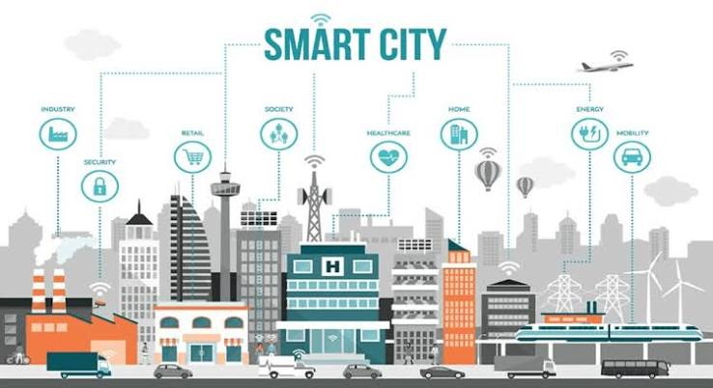
¿QUE SON LAS CIUDADES INTELIGENTES?
Una ciudad inteligente utiliza la tecnología para mejorar la calidad de vida de sus habitantes.
Se caracteriza por:
Servicios públicos digitales.
Movilidad inteligente.
Seguridad mediante tecnología.
Gestión eficiente de recursos.
Educación apoyada por herramientas digitales.
Participación ciudadana mediante plataformas tecnológicas.

Slide 5

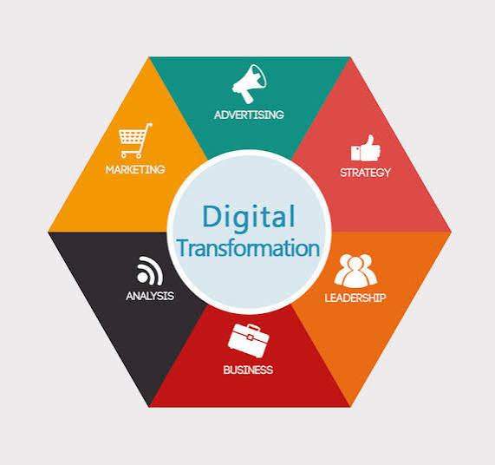

OPORTUNIDADES PARA GIRARDOT
Girardot es una ciudad con gran actividad comercial, turística y educativa. Muchas empresas pueden mejorar mediante soluciones de software para:
Hoteles.
Restaurantes.
Instituciones educativas.
Clínicas.
Comercio.
Gestión documental.
Inventarios.
Atención al cliente.
Esto representa una gran oportunidad para los desarrolladores de software.

Slide 6
NUESTRO PROYECTO
Knowland
Knowland es una plataforma educativa diseñada para fortalecer el aprendizaje del idioma inglés mediante la gamificación.
Los estudiantes aprenderán mientras juegan gracias a:
Cuestionarios.
Retos.
Niveles.
Recompensas.
Avatares personalizables.
Seguimiento del progreso.
El objetivo es convertir el aprendizaje del inglés en una experiencia divertida e interactiva.

Slide 7
COMO CONTRIBUYE
KNOWLAND
Knowland aporta a la transformación digital porque:
Promueve el aprendizaje mediante tecnología.
Motiva a los estudiantes a practicar inglés.
Apoya el trabajo de los docentes.
Facilita el aprendizaje desde cualquier lugar.
Utiliza herramientas digitales para mejorar la educación.

Slide 8
CONCLUSIONES
La transformación digital está cambiando la forma en que aprendemos y trabajamos.
Las ciudades inteligentes utilizan la tecnología para mejorar la calidad de vida de las personas.
Girardot ofrece grandes oportunidades para desarrollar soluciones de software.
Knowland es una propuesta innovadora que combina educación, tecnología y entretenimiento para fortalecer el aprendizaje del idioma inglés.

Slide 9
Muchas
GRACIAS

